Slide 1
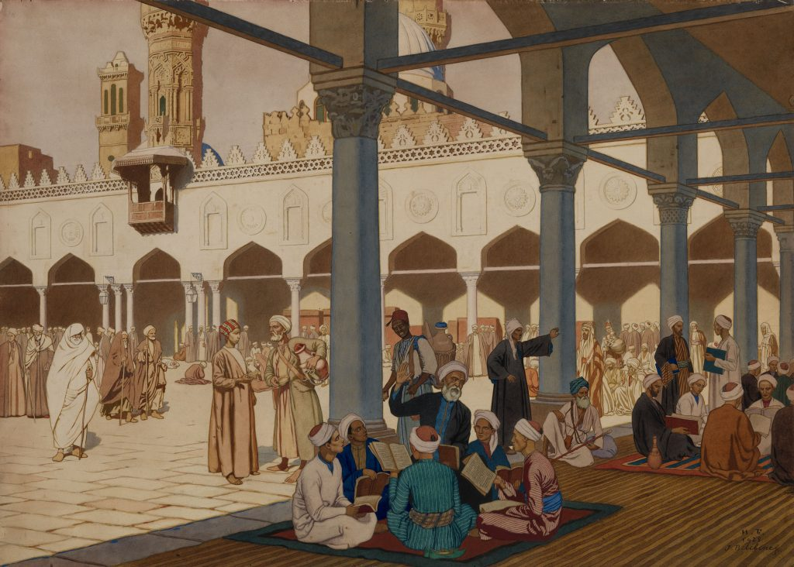
Ijtihad: Metodologi Pengembangan Hukum Islam
Sansan Ziaul Haq

Slide 2
Hakikat Ijtihad
Makna bahasa
Makna Istilah
Ijtihad bermakna mengerahkan segenap kemampuan untuk menghasilkan suatu tujuan.
Ijtihad bermakna menggunakan seluruh kesanggupan berpikir untuk menetapkan ketetapan suatu hukum melalui proses penyimpulan hukum dari sumber-sumber hukum Islam.
Muhammad Sulaiman al-Asyqar, al-Wadhih fi-Usul al-Fiqh li-al-Mubtadi’in (Kairo: Dar al-Salam, 2009)

Slide 3
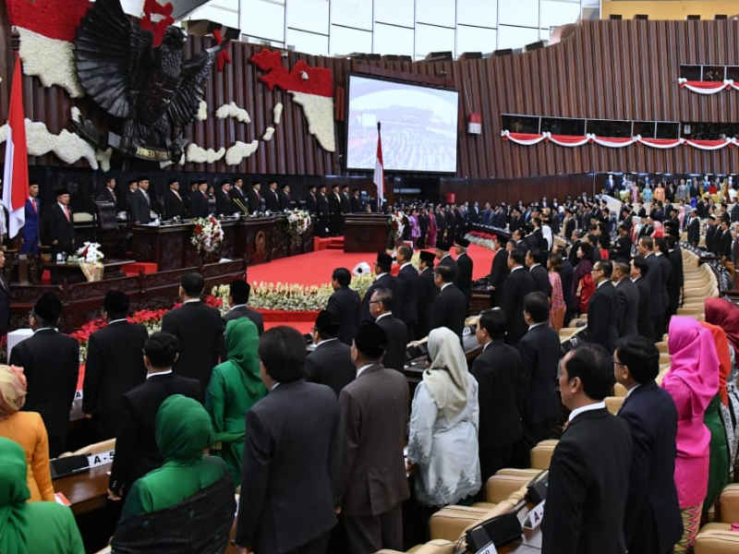
Mengapa Kita Butuh ijtihad?
Dinamika kehidupan manusia dalam semua aspeknya memunculkan berbagai persoalan baru, sementara teks-teks keagamaan, baik itu Alquran ataupun Sunnah, bersifat terbatas. Untuk menjawab masalah-masalah tersebut, Nabi sejak awal telah mengajarkan umatnya untuk melakukan ijtihad. Dengan demikian, ijtihad pada dasarnya adalah perangkat berfikir untuk menyimpulkan penjelasan hukum bagi problem-problem baru.

Slide 4
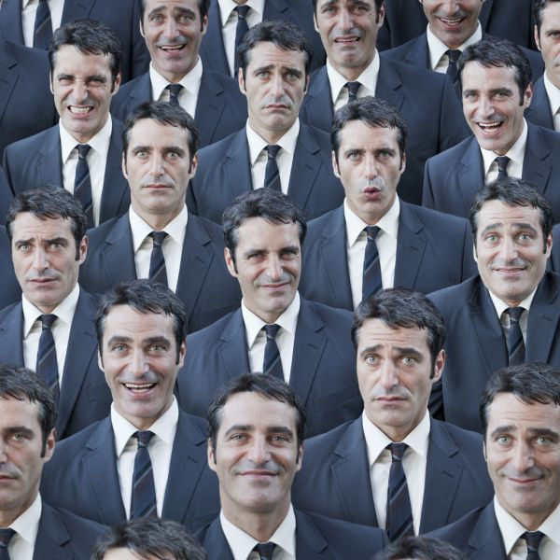
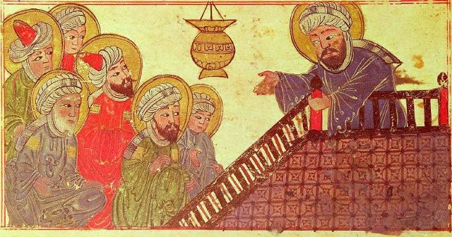
Ruang lingkup ijtihad
Penjelasan hukum terkait berbagai persoalan yang secara eksplisit tidak terdapat baik dalam Alquran, Sunnah, maupun Ijma.
Hukum-hukum syariat yang tidak mempunyai dalil qath’i, sehingga masih diperbedabatkan dan bisa direinterpretasi.
Muhammad Mustafa al-Zuhaili, al-Wajiz fi-Usul al-Fiqh al-Islami (Damaskus: Dar al-Khair, 2006)

Slide 5

Apakah setiap orang boleh berijtihad?

Slide 6
Kualifikasi Mujtahid
1. Menguasai ilmu-ilmu yang berkaitan dengan al-Qur’an
2. Memahami ilmu-ilmu yang berhubungan dengan al-Sunnah
3. Mengetahui ilmu-ilmu bahasa Arab
4. Mengetahui hukum-hukum yang telah disepakati besama (mujma’ ‘alahi)
5. Menguasai ilmu usul fiqh
6. Mengetahui maqashid al-syari’ah
7. Memahami manusia dan realitas kehidupan
8. Berintegritas tinggi dan bertakwa kepada Allah
Yusuf al-Qaradhawi, al-Ijtihad fi-al-Shari’ah al-Islamiyyah (Kairo: Dar al-Qalam, 1996)

Slide 7
Tingkatan Mujtahid
Mustaqill Mutlaq
Mutlaq Ghair Mustaqill
Berdasarkan tingkat independensi ijtihad
Muqayyad
Mujtahid al-Tarjih
Mujtahid al-Futya
Muhammad Mustafa al-Zuhaili, al-Wajiz fi-Usul al-Fiqh al-Islami (Damaskus: Dar al-Khair, 2006)

Slide 8
Jenis-jenis ijtihad
Berdasarkan kuantitas mujtahid
Berdasarkan kebaharuannya
Ijtihad
Ijtihad
Fardi (individual)
Jama’i (kolektif)
Insya’i (inovatif)
Intiqa’i (selektif)
Muhammad Mustafa al-Zuhaili, al-Wajiz fi-Usul al-Fiqh al-Islami (Damaskus: Dar al-Khair, 2006)
Yusuf al-Qaradhawi, al-Ijtihad fi-al-Shari’ah al-Islamiyyah (Kairo: Dar al-Qalam, 1996)

Slide 9
Dalil-Dalil Hukum Syariat
Al-Mujma’ ‘alaihi
Al-Mukhtalaf fihi
1. al-Istihsan
1. Al-Qur’an
2. al-Masalih al-Mursalah
2. Al-Sunnah
3. al-Istishab
4. Al-’Urf
3. Al-Ijma
5. Madhhab al-Sahabi
6. Syar’u Man Qablana
4. Al-Qiyas
7. Al-Dhara’i
Wahbah Zuhaili, Usul al-Fiqh al-Islami (Damaskus: Dar al-Fikr, 1987).

Slide 10

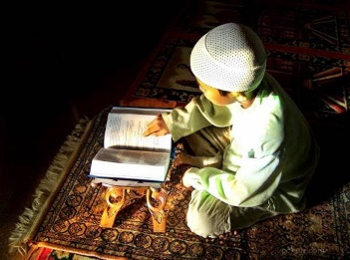
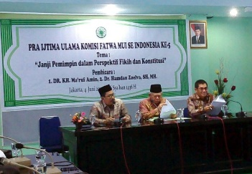
Arah Ijtihad di Era Kontemorer
Mengkaji ulang khazanah fikih klasik untuk memilih pendapat yang paling kuat dan selaras dengan dinamika kehidupan umat masa kini.
Kembali kepada teks-teks Islam yang valid, baik al-Qur’an maupun hadis-hadis sahih, serta berusaha memahaminya dalam kerangka maqashid al-shariah.
Berijtihad dalam persoalan-persoalan baru yang tidak pernah dikaji oleh para ulama terdahulu berdasarkan dalil-dalil syar’i (al-adillah al-syar’iyyah).
Yusuf al-Qaradhawi, Shari’at al-Islam Shalihat li-al-Tatbiq fi-Kulli Zaman wa Makan (Kairo: Maktabat Wahbab, 2013)

Slide 11
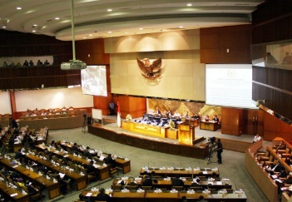
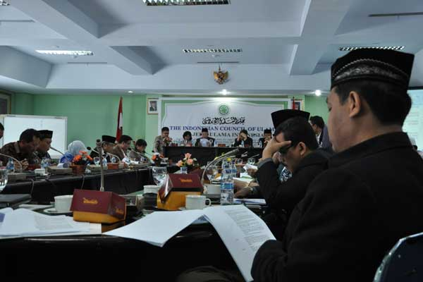

Bentuk-Bentuk Ijtihad Masa Kini
Legislasi undang-undang
Pemerintah
Parlemen (DPR)
Pembahasan dan penerbitan Fatwa
Lembaga Fatwa (MUI)
Lembaga Pendidikan Tinggi
Ormas Islam (NU, Muhammadiyyah, dll.)
Studi dan kajian ilmiah
Buku Ilmiah
Karya akademik (tesis atau disertasi)
Makalah/ artikel ilmiah
Yusuf al-Qaradhawi, al-Ijtihad fi-al-Shari’ah al-Islamiyyah (Kairo: Dar al-Qalam, 1996).

Slide 12
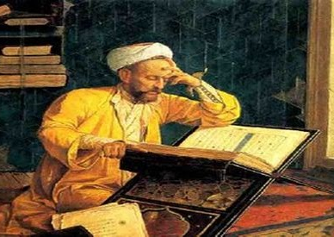
Mengapa Terdapat Banyak Madhhab?
“Kesepakatan generasi salaf adalah pegangan yang kuat, sedangkan perbedaan mereka merupakan rahmat yang luas.”
(al-Imam Ibn Qudamah)

Slide 13
Faktor-Faktor Perbedaan Pendapat
1. Faktor Periwayatan Hadis
2. Faktor Pemahaman Teks
3. Faktor Pemahaman Kebahasaan
Sampai atau tidaknya suatu hadis kepada seorang mujtahid
Valid atau tidaknya suatu hadis menurut seorang mujtahid
Faktor-faktor ‘luar teks’ yang mengakibatkan perbedaan dalam memahami suatu hadis (asbab al-wurud, nasikh-mansukh, umum-khusus, dll.)
Perbedaan metode istinbat hukum dalam merespon persoalan baru
Perbedaan dalam memahami teks-teks yang tampak bertentangan
Perbedaan kaidah-kaidah usuliyyah
Perbedaan akibat homonimitas kata (musrtarak al-lafdzi)
Pemahaman makna antara hakikat dan majaz
Keragaman penggunaan makna-makna bahasa (dilalat al-alfadz)
Al-Syaikh ‘Ali al-Khafif, Asbab Ikhtilaf al-Fuqaha (Kairo: Dar al-Fikr al’Arabi, t.t.)
Taha Jabir al-’Alwani, Adab al-Ikhtilaf fi-al-Islam (Qatar: Ri’asat al-Mahakim al-Syar’iyyah, 1405 H)

Slide 14

Mana Madhhab yang Paling Benar?

Slide 15

Kemungkinan Kebenaran Hasil Ijtihad
Kebenaran hasil ijtihad itu bersifat dzanniyah (dugaan kuat). Sebab itu, kita tidak dapat memastikan mana yang paling benar, karena yang dapat mengukur kebenaran hakiki hanyalah Allah ta’ala.

Slide 16

Sebagai orang awam, apa yang harus kita lakukan?

Slide 17
‘Kewajiban’ Selain Mujtahid
Mengikuti pendapat salah seorang mujtahid atau ulama mazhhab tertentu
Tamadhhub
Mengikuti suatu pendapat disertai dengan mengetahui dalil dan penalaran hukumnya
Mengikuti pendapat ulama tanpa mengetahui dalilnya
Ittiba’
Taqlid
Muhammad Mustafa al-Zuhaili, al-Wajiz fi-Usul al-Fiqh al-Islami (Damaskus: Dar al-Khair, 2006)
‘Ali Jum’ah, al-Bayan li-Ma Yusyghil al-Adhhan, vol. 2 (Kairo: Dar al-Muqatham, 2008).

Slide 18
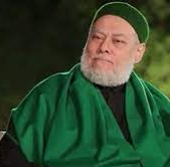
Kapasitas Awam
العامي لا مذهب له، بل مذهبه مذهب مفتيه.
“Orang awam tidak memiliki madhhab, sebab madhhabnya adalah madhhab mufti (yang diikuti)-nya.”
(Al-Syekh ‘Ali Jum’ah)
‘Ali Jum’ah, al-Bayan li-Ma Yusyghil al-Adhhan, vol. 2 (Kairo: Dar al-Muqatham, 2008).

Slide 19

Terima Kasih.

